Slide 1

第1课时
组合与组合数公式

Slide 2
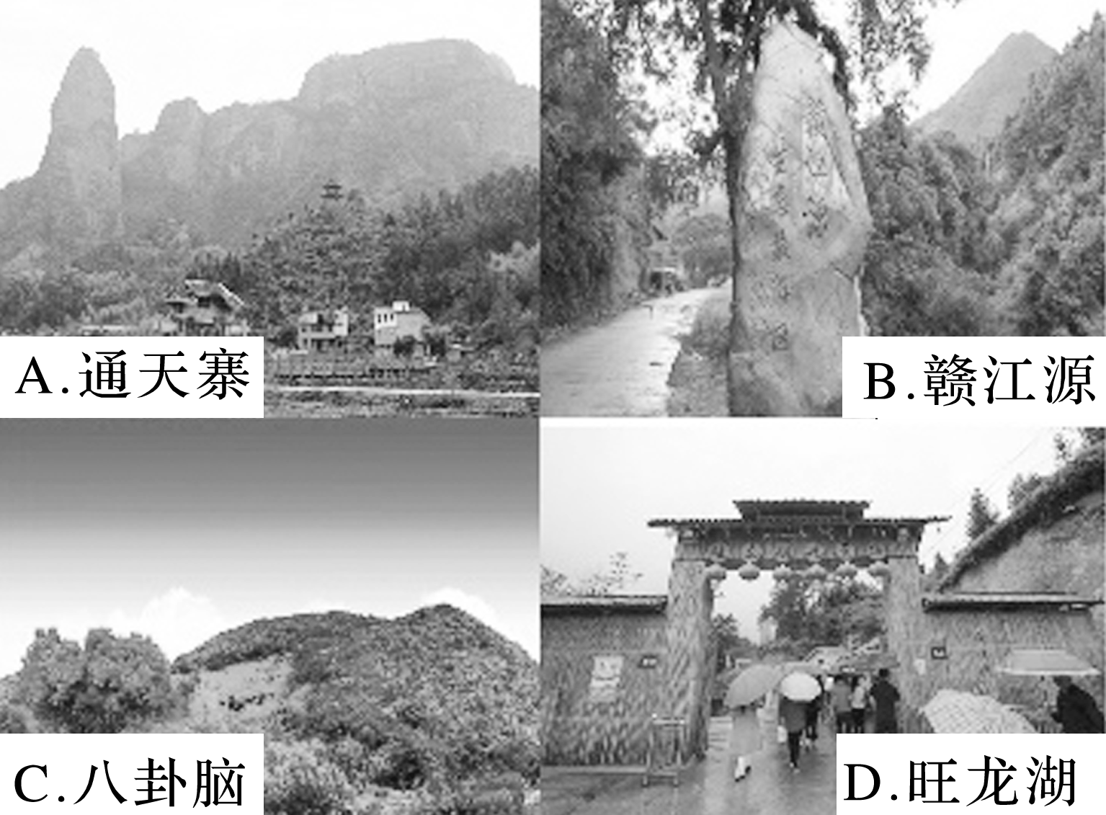
导语
小明五一到石城旅游，要从A，B，C，D 4处景点中选择2处，上午选1处，下午选1处，有多少种不同的旅游方案？如果从A，B，C，D 4处景点中选择2处，又有多少种不同的旅游方案呢？

Slide 3
内容索引
一、组合的概念
二、组合数及组合数公式
三、简单的组合问题
随堂演练
课时对点练

Slide 4
一
组合的概念

Slide 5
(1)填报高考志愿时，小张同学要在3所大学中选择2所，分别作为自己的第一志愿和第二志愿，小张共有多少种不同的选择方式？
(2)填报高考志愿时，小张同学要在3所大学中选择2所作为自己努力的目标，小张共有多少种不同的选择方式？
问题1 以上两个问题都是排列吗？
问题2 (1)与(2)有何不同特点？

Slide 6
组合的概念
一般地，从n个不同元素中取出m(m≤n)个元素 ，叫作从n个不同元素中取出m个元素的一个组合.
注意点：

Slide 7
例1 判断下列问题是组合问题还是排列问题：
(1)a，b，c，d四支足球队之间进行单循环比赛；
(2)a，b，c，d四支足球队争夺冠、亚军；
(3)把5本不同的书分给5个学生，每人一本；
(4)从7本不同的书中取出5本给某个学生.

Slide 8

跟踪训练1 从4个不同元素a，b，c，d中取出3个，共有多少种不同的组合？请写出所有组合.

Slide 9
二
组合数及组合数公式

Slide 10
组合数定 义及表示 | 从n个不同元素中取出m(m≤n)个元素的 ，叫作从n个不同元素中取出m个元素的组合数，用符号_____ 表示
组合数 公式 | 乘积形式 | _____________________
 | 阶乘形式 | _______________

Slide 11
角度1 利用组合数化简、求值
例2 求值：

Slide 12
角度2 利用组合数证明

Slide 16
四
随堂演练

Slide 17
1
2
3
4

Slide 18
A.{6,7,8,9} B.{6,7,8}
C.{n|n≥6}，n∈N* D.{7,8,9}
1
2
3
4

